Slide 1
МБ ДОУ “Детский сад №139”
2022-2023 уч.г.
Оптимизация временных затрат сбора детей старшего дошкольного возраста на прогулку

Slide 2
Общие данные:
Заказчик: Риттер С.С., заведующий ДОУ
Процесс: сокращение времени сбора детей на прогулку посредством органайзера для личных вещей
Руководитель лин- проекта: Струкова О.В. - старший воспитатель
Команда лин-проекта: Пархачева М.В., Лабанова И.Н.,
Череменская Г.Н., Туненко А.А., Галицкая Т.А., Черепанова Н.А.,

Slide 3
Обоснование
Сокращение времени прогулки из-за длительного сбора детей.
Длительный процесс на поиск детских вещей в шкафу.
Много детей в раздевальной комнате.

Slide 4
Цели и эффекты:
Цель: сокращение времени процесса одевания на прогулку.
Наименование цели: сокращение временных затрат по организации сбора детей на прогулку. Исключение лишних действий.
Текущий показатель: 10 минут
Целевой показатель: 5 минут
Эффекты: систематизирование детских вещей посредством органайзера.

Slide 5
Команда проекта
Струкова О.В.– руководитель проекта
Череменская Г.Н. - воспитатель
Пархачева М.В.- воспитатель
Туненко А.А. - воспитатель
Черепанова Н.А. - воспитатель
Галицкая Т.А. - воспитатель
Лабанова И.А. - воспитатель

Slide 6
Принцип пяти С:
1) Сортировка (упорядочи, отделив нужное от ненужного) - предполагает чёткое разделение вещей на нужные и ненужные и избавление от последних. 2) Соблюдение порядка (аккуратно расположи, что осталось) – организация хранения необходимых вещей, которая позволяет быстро и просто их найти и использовать, раскладывание предметов там, где они будут находиться под рукой. Расположение предметов должно отвечать требованиям безопасности, качества, эффективности работы. (Изготовление органайзеров) 3) Содержание в чистоте (уборка) – соблюдение чистоты и опрятности шкафчиков. (Возможность стирки чехла органайзера; возможность уборки органайзеров для влажной обработки дверцы шкафчика) 4) Стандартизация (поддержание порядка, дисциплина) – необходимое условие для выполнения первых трёх правил. (Закрепление правил содержания шкафчика для детей и памятки о том, что должно быть в детском шкафчике –для родителей) 5) Совершенствование (формирование привычки) – самодисциплина, воспитание привычки точного выполнения установленных правил организации детских шкафчиков. (закреплять привычку убирать вещи на своё место)

Slide 7
План мероприятий по достижению целевых показателей
Информирование родителей о потребностях детей посредством памяток о содержимом детского шкафчика.
Приобретение органайзейров для детских шкафчиков
Беседы " Правила личной гигиены ? ", " Где хранить вещи?", "Как правильно складывать вещи?"
Чтение художественной литературы : "Юля-чистюля" М.Пляцковский, "Маша-растеряша" Л.Воронкова, "Тяпа-растяпа" Р.Тайгер.
Игровые ситуации:"Собери Машу на прогулку", "Помоги Незнайке навести порядок в кабинке".

Slide 8
Достигнутые результаты
Наименование цели | Текущий показатель | Целевой показатель | Полученный результат, эффект
1.Сокращение времени на сборы детей на прогулку 2. Оптимизация пространства в кабинке | Длительный процесс на поиски вещей в шкафчике 2.Беспорядок в шкафчике | Систематизация детских вещей 2. Визуализация алгоритма одевания . | 1.Сократили время на сборы детей на прогулку, на переодевание детей. 2.Умение одеваться по алгоритму

Slide 9
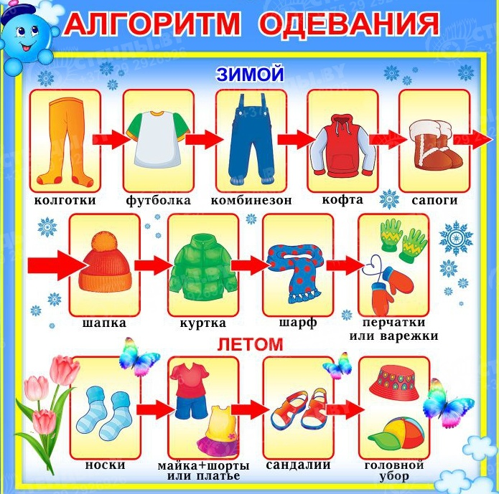

Slide 10
«Было» потеря времени при поиске нужных вещей

Slide 11
«Стало» Нужную вещь можно быстро и легко найти

Slide 12
«Стало» сокращение времени на переодевание при сборе на прогулку

Slide 13
Спасибо за внимание

